Slide 1
Management Agents
Fileserver

Slide 2
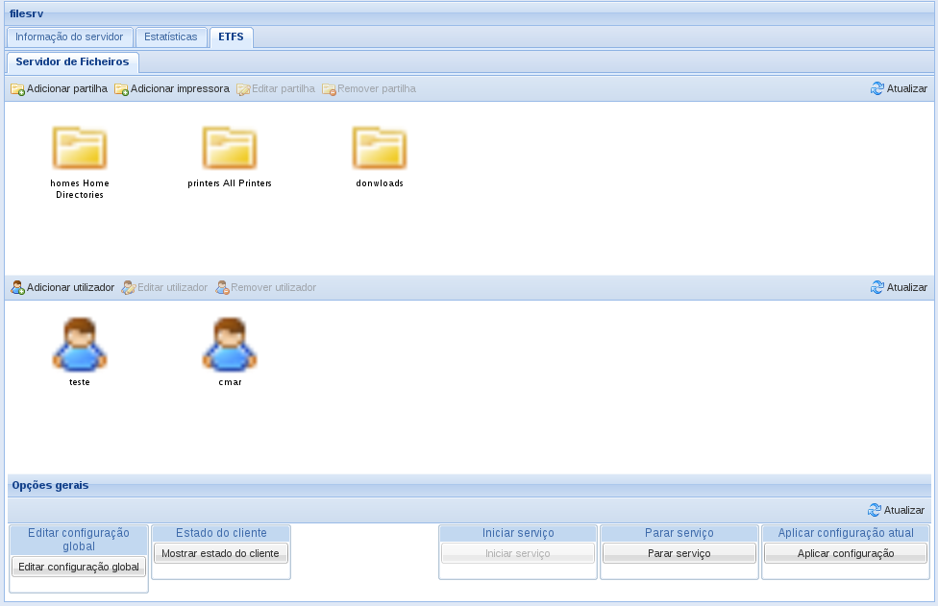
Gestão do servidor de ficheiros

Slide 3
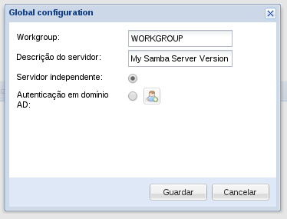
Configuração global – servidor independente

Slide 4
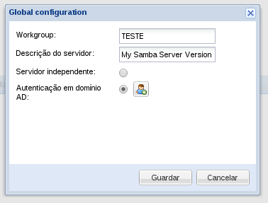
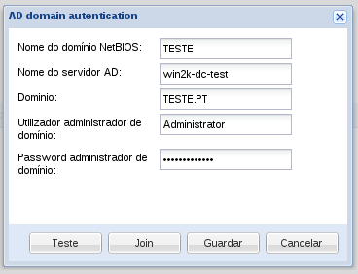
Configuração global – autenticação AD

Slide 5
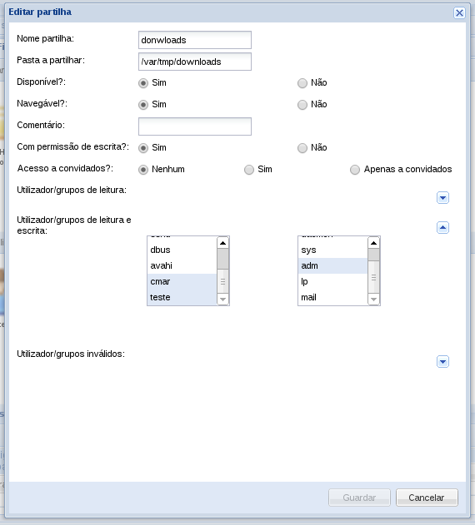
Gestão partilhas
Ficheiros
Impressoras
Utilizadores
Estado ligações

Slide 6
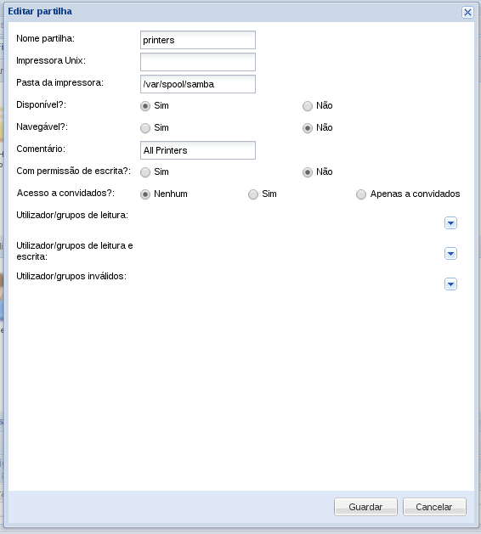
Gestão partilhas
Ficheiros
Impressoras
Utilizadores
Estado ligações

Slide 7
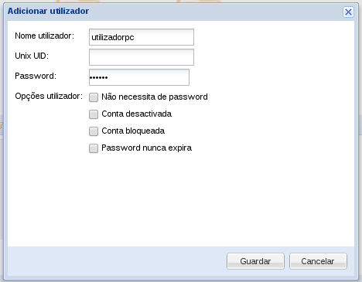
Gestão partilhas
Ficheiros
Impressoras
Utilizadores
Estado ligações

Slide 8
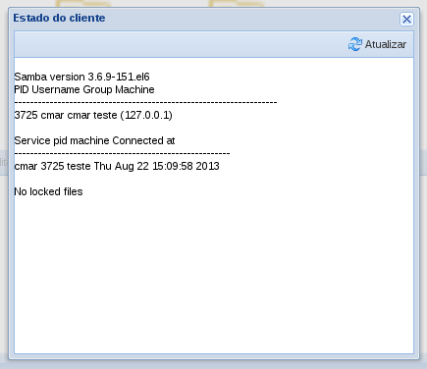
Gestão partilhas
Ficheiros
Impressoras
Utilizadores
Estado ligações

